Slide 1
PROCESO DE COMPILACIÓN
• La transformación muestra:
• Programa Fuente :
• escrito en un LP de alto nivel
• Compilador :
• encargado de la traducción y comprobar las llamadas a las librerías para que se ejecuten correctamente.
• Programa Objeto :
• Programa traducido, puede o no estar en lenguaje máquina
• Aún no es directamente ejecutable

Slide 2
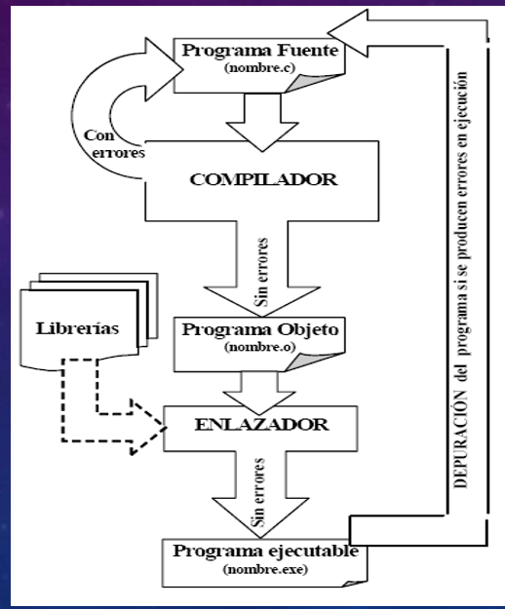
Proceso de Transformación traducción :

Slide 3
• La transformación muestra:
• Programa Ejecutable :
• Traducción completa a lenguaje máquina.
• Hecha por el Enlazador (Linker)o Montador.
• Es directamente ejecutable
• Enlazador (Linker) :
• Encargado de insertar al programa objeto el código máquina de las funciones de las librerías (archivos de biblioteca) usadas en el programa y de realizar el proceso de montaje.

Slide 4
• Las etapas en el proceso de Compilación son:
• Análisis
• Síntesis
• Análisis :
• Divide al programa en sus elementos componentes
• Crea el código o programa intermedio.
• Síntesis :
• Construye el código objeto, a partir del código intermedio.

Slide 5
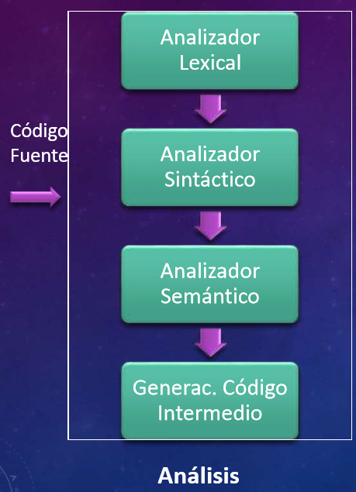
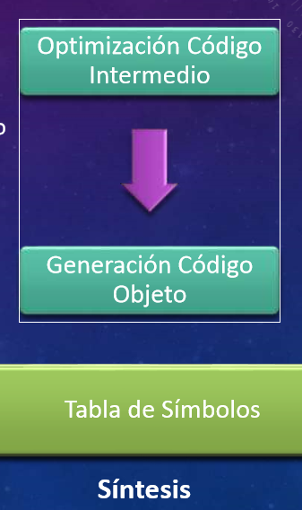
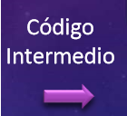


Slide 6
FASES DE UN COMPILADOR
• Modelo de análisis y síntesis en la compilación
• En la compilación hay 2 partes, análisis y síntesis.
• El análisis divide el programa fuente en sus elementos componentes y crea una representación intermedia de este.
• De las dos partes, la síntesis requiere las técnicas más especializadas.
• La síntesis construye el programa objeto deseado a partir de la representación intermedia.
• En el análisis se determinan las operaciones que implica el programa fuente y se registran en una estructura de árbol, llamado árbol sintáctico.
• Por ejemplo, para la expresión vf:=vi+v*60 el árbol sintáctico podría ser:

Slide 7
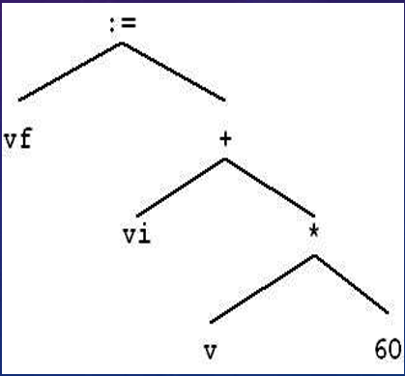

Slide 8
EL CONTEXTO DE UN COMPILADOR
• Además del compilador, se pueden necesitar otros programas para crear un programa objeto ejecutable.
• El preprocesador: Programa encargado de reunir diferentes módulos que conforman el programa fuente. Este puede también expandir abreviaturas llamadas macros a proposiciones del lenguaje fuente.
• En la figura, el compilador crea código en lenguaje ensamblador, el cual es traducido por un ensamblador a código de máquina.
• Luego se enlaza a algunas rutinas de biblioteca para producir el código ejecutable.

Slide 9
ANÁLISIS DEL PROGRAMA FUENTE
En la compilación el análisis consta de tres fases.
Análisis léxico: También llamado Análisis lineal. En este se lee la cadena de caracteres que constituye el programa de izquierda a derecha, y se agrupa en componentes léxicos, que son secuencias de caracteres con significado colectivo.
En esta etapa el compilador revisa que los tokens contengan los símbolos adecuados del lenguaje.
Requiere por parte del diseñador del lenguaje, una adecuada clasificación de componentes léxicos (tokens).
Dentro de las categorías léxicas se tienen: identificadores, números, separadores, operadores, comentarios, espacios en blanco.

Slide 10
Para la expresión de pascal vf := vi + v * 60
se agruparían los componentes léxicos así:
el identificador vf.
El símbolo de asignación :=.
el identificador vi.
el signo de suma +.
el identificador v.
el signo de multiplicación *.
el número 60 Los espacios en blanco se eliminan durante el análisis léxico.

Slide 11
ANÁLISIS DEL PROGRAMA FUENTE
Análisis Sintáctico: Conocido igualmente como Análisis jerárquico, se encarga de agrupar los componentes léxicos jerárquicamente en colecciones anidadas con un significado colectivo.
Se usan árboles sintácticos para representar esas agrupaciones.
La estructura jerárquica de un programa normalmente se expresa utilizando reglas recursivas.
De igual forma, muchos lenguajes definen recursivamente las proposiciones mediante reglas como: Si identificador1 es un identificador y expresión2 es una expresión, entonces: Identificador1 := expresión2 es una proposición.

Slide 12
